Slide 1


ΕΡΓΑΛΕΙΟΘΗΚΗ ΣΥΝΤΟΝΙΣΤΩΝ/-ΣΤΡΙΩΝ ΤΟΥ ΕΡΓΟΥ «LEGENDS»
3. Συνεργατική Ψηφιακή Αφήγηση
Funded by the European Union. However, the opinions expressed are those of the author(s) only and do not necessarily reflect the views of the European Union or the Erasmus+ National Agency (INDIRE). Neither the European Union nor the funding authority can be held responsible for them. Project Number: 2025-1-IT02-KA220-ADU-000352101

Slide 2
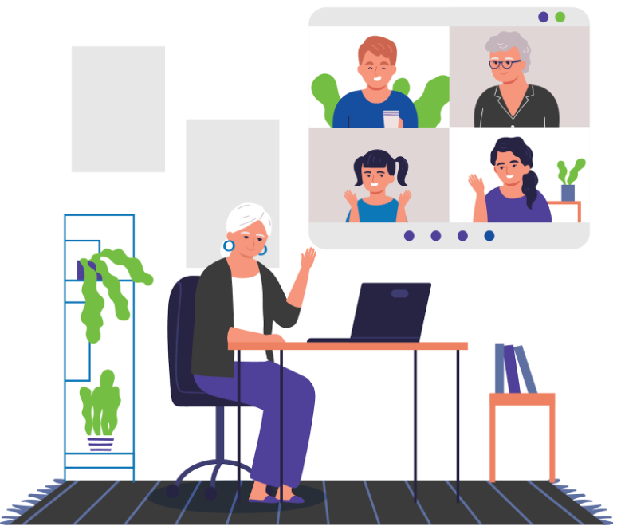
Πώς να χρησιμοποιήσετε αυτόν τον Πόρο
Ο παρών οδηγός αποτελεί πρακτικό βοήθημα για την ενότητα «Συνεργατική Ψηφιακή Αφήγηση». Παρέχει στους/στις συντονιστές/-στριες όλα όσα χρειάζονται για να κατανοήσουν και να διδάξουν τη χρήση κάθε ψηφιακού εργαλείου που αξιοποιείται στις δραστηριότητες, καθώς και να επιλύουν τυχόν προβλήματα. Οι συντονιστές/-στριες δεν χρειάζεται να είναι ειδικοί σε θέματα τεχνολογίας για να χρησιμοποιήσουν αυτόν τον οδηγό. Κάθε ενότητα είναι γραμμένη σε απλή γλώσσα και δομημένη έτσι ώστε να μπορείτε να βρείτε γρήγορα τις πληροφορίες που χρειάζεστε.

Slide 3
Πώς να χρησιμοποιήσετε αυτόν τον Πόρο: Σημείωση για τα επίπεδα δεξιοτήτων
Η ενότητα ορίζει τρία επίπεδα δεξιοτήτων για κάθε δραστηριότητα: Βασικό, Ενδιάμεσο και Προχωρημένο. Τα εργαλεία σε αυτόν τον οδηγό αντιστοιχούν στα εν λόγω επίπεδα ως εξής:
Βασικό επίπεδο: Έντυποι χάρτες, εκτυπωμένα στιγμιότυπα οθόνης και προφορική αφήγηση. Δεν απαιτείται εφαρμογή (app).
Ενδιάμεσο επίπεδο: Google Slides ή Canva, απλά εργαλεία μεταφοράς και απόθεσης (drag-and-drop) και δωρεάν λογαριασμοί.
Προχωρημένο επίπεδο: ArcGIS StoryMaps ή Google My Maps, περισσότερες λειτουργίες και ελαφρώς μεγαλύτερος βαθμός δυσκολίας στην εκμάθηση.
«Να θυμάστε: Δεν χρειάζεται να χρησιμοποιήσετε όλα τα εργαλεία. Διαβάστε κάθε ενότητα, αποφασίστε ποιο εργαλείο ανταποκρίνεται καλύτερα στο επίπεδο εξοικείωσης της ομάδας σας και εστιάστε την προετοιμασία σας σε αυτό».

Slide 4
Πώς να χρησιμοποιήσετε αυτόν τον Πόρο: Διάρθρωση κάθε ενότητας εργαλείου
Κάθε ενότητα εργαλείου ακολουθεί την ίδια δομή:
  Τι είναι: Περιγραφή του εργαλείου σε απλή γλώσσα και για ποιον σκοπό έχει σχεδιαστεί.
  Με μια ματιά: Βασικές πληροφορίες, όπως οι πλατφόρμες στις οποίες είναι διαθέσιμο, αν απαιτείται λογαριασμός και το κόστος χρήσης του.
  Γιατί είναι σημαντικό για τη Συνεργατική Ψηφιακή Αφήγηση: Πώς συνδέεται το εργαλείο με τις δραστηριότητες της ενότητας.
  Συμβουλές για συντονιστές/-στριες: Δοκιμασμένες συμβουλές για την ομαλή διεξαγωγή των συναντήσεων.
  Επισκόπηση κόστους: Σαφής ανάλυση των δωρεάν και επί πληρωμή επιλογών.
  Χρήσιμοι σύνδεσμοι: Επιλεγμένα σεμινάρια, σελίδες βοήθειας και οδηγοί σε βίντεο.

Slide 5
🗺️ Google My Maps
Δημιουργήστε και κοινοποιήστε προσαρμοσμένους διαδραστικούς χάρτες. Δεν απαιτούνται εξειδικευμένες γνώσεις Συστημάτων Γεωγραφικών Πληροφοριών (GIS).
Τι είναι το Google My Maps;
Το Google My Maps είναι ένα δωρεάν διαδικτυακό εργαλείο που δίνει σε όλους/-λες τη δυνατότητα να δημιουργούν και να κοινοποιούν εξατομικευμένους χάρτες χρησιμοποιώντας τις γνωστές δορυφορικές εικόνες και εικόνες δρόμων της Google.
Σε αντίθεση με τη συνήθη εφαρμογή Google Maps, η οποία χρησιμοποιείται για πλοήγηση, το My Maps είναι εργαλείο δημιουργίας. Μπορείτε να προσθέτετε πινέζες, να σχεδιάζετε σχήματα, να γράφετε περιγραφές, να επισυνάπτετε φωτογραφίες και να ενσωματώνετε συνδέσμους μετατρέποντας έτσι έναν χάρτη σε μια πολυεπίπεδη οπτική ιστορία για έναν τόπο.
Το My Maps είναι ιδανικό για την αστική αφήγηση, επειδή δεν απαιτεί εγκατάσταση, λειτουργεί σε οποιαδήποτε συσκευή, διαθέτει πρόγραμμα περιήγησης και δημιουργεί χάρτες τους οποίους οι συμμετέχοντες/-χουσες μπορούν να προβάλουν στα κινητά τους τηλέφωνα χωρίς να χρειάζονται λογαριασμό. Ο/Η συντονιστής/-στρια μπορεί να δημιουργήσει έναν «βασικό» χάρτη πριν από τη συνάντηση και, στη συνέχεια, να προσκαλέσει τους/τις συμμετέχοντες/-χουσες να προσθέσουν τις δικές τους πινέζες ιστοριών κατά τη διάρκεια της δραστηριότητας.

Slide 6
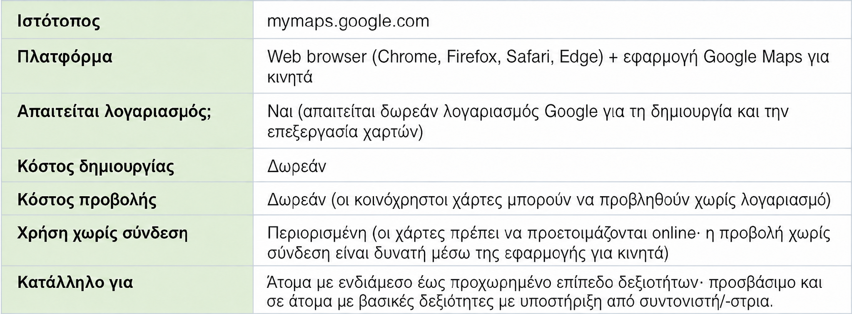
🗺️ Google My Maps
Δημιουργήστε και κοινοποιήστε προσαρμοσμένους διαδραστικούς χάρτες. Δεν απαιτούνται εξειδικευμένες γνώσεις Συστημάτων Γεωγραφικών Πληροφοριών (GIS).
Με μια ματιά

Slide 7
🗺️ Google My Maps
Δημιουργήστε και κοινοποιήστε προσαρμοσμένους διαδραστικούς χάρτες. Δεν απαιτούνται εξειδικευμένες γνώσεις Συστημάτων Γεωγραφικών Πληροφοριών (GIS).
Γιατί είναι σημαντικό για την Ψηφιακή Αφήγηση;
Οι δραστηριότητες της ενότητας που βασίζονται σε συγκεκριμένους τόπους προϋποθέτουν ότι οι συμμετέχοντες/-χουσες μπορούν να δουν μια τοποθεσία τόσο όπως είναι σήμερα όσο και όπως ήταν στο παρελθόν. Το Google Maps λειτουργεί ως σημείο αναφοράς για την πλοήγηση, ενώ το ρυθμιστικό της γραμμής χρόνου στο Street View αποτελεί τη βασική λειτουργία που ζωντανεύει τη σύγκριση του «τότε» και του «τώρα». Χωρίς αυτό, οι συντονιστές/-στριες θα έπρεπε να εντοπίζουν και να εκτυπώνουν εκ των προτέρων αρχειακές φωτογραφίες. Με αυτό, η σύγκριση είναι διαθέσιμη σε πραγματικό χρόνο σε οποιοδήποτε smartphone.

Slide 8
🗺️ Google My Maps
Δημιουργήστε και κοινοποιήστε προσαρμοσμένους διαδραστικούς χάρτες. Δεν απαιτούνται εξειδικευμένες γνώσεις Συστημάτων Γεωγραφικών Πληροφοριών (GIS).
Συμβουλές για Συντονιστές/-στριες
  Δημιουργήστε πριν από τη συνάντηση τον βασικό χάρτη με τις κυριότερες τοποθεσίες της γειτονιάς. Οι συμμετέχοντες/-χουσες πρέπει να αφιερώσουν χρόνο στην προσθήκη ιστοριών και όχι στην εκμάθηση της πλοήγησης στον χάρτη.
  Δοκιμάστε τον σύνδεσμο κοινοποίησης σε smartphone πριν από τη συνάντηση. Ορισμένες ρυθμίσεις δικτύου αποκλείουν τις υπηρεσίες της Google.
  Αν οι συμμετέχοντες/-χουσες δεν διαθέτουν λογαριασμό Google, μπορούν παρ’ όλα αυτά να προβάλουν τον χάρτη μέσω του συνδέσμου κοινοποίησης. Κατά τη διάρκεια της συνάντησης, μπορείτε να προσθέσετε τις πινέζες των ιστοριών τους για λογαριασμό τους.
  Εκτυπώστε ένα στιγμιότυπο οθόνης του χάρτη ως εφεδρική λύση για τους/τις συμμετέχοντες/-χουσες που αντιμετωπίζουν δυσκολίες με τη χρήση συσκευών ή τη σύνδεση στο διαδίκτυο.

Slide 9
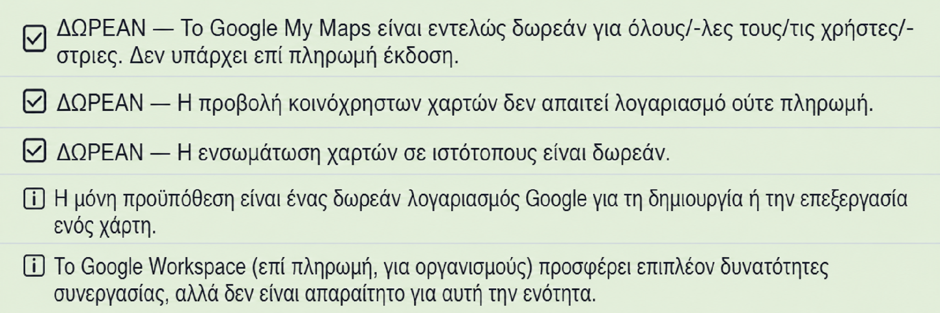
🗺️ Google My Maps
Δημιουργήστε και κοινοποιήστε προσαρμοσμένους διαδραστικούς χάρτες. Δεν απαιτούνται εξειδικευμένες γνώσεις Συστημάτων Γεωγραφικών Πληροφοριών (GIS).
Επισκόπηση κόστους
Χρήσιμοι σύνδεσμοι
🔗 Αρχική Σελίδα του Google My Maps: https://mymaps.google.com
🔗 Επίσημο Κέντρο Βοήθειας του Google My Maps: https://support.google.com/mymaps
🔗 Εκπαιδευτικό Βίντεο για Αρχάριους/-ες (Google): https://support.google.com/mymaps/answer/3024454
🔗 Βίντεο: Δημιουργία Προσαρμοσμένου Χάρτη στο My Maps (YouTube): https://www.youtube.com/results?search_query=google+my+maps+tutorial+beginners

Slide 10
🎬 CapCut
Δωρεάν εφαρμογή επεξεργασίας βίντεο για κινητά — Περικόψτε, συνδυάστε βίντεο και προσθέστε εύκολα υπότιτλους στις ψηφιακές ιστορίες σας.
Τι είναι το CapCut;
Το CapCut είναι μια δωρεάν εφαρμογή επεξεργασίας βίντεο για κινητά που αναπτύχθηκε από την ByteDance (την εταιρεία στην οποία ανήκει το TikTok). Έχει σχεδιαστεί ώστε να είναι εύχρηστη για αρχάριους/-ες, ενώ παράλληλα προσφέρει ένα εξαιρετικά ευρύ φάσμα λειτουργιών επεξεργασίας: περικοπή και συνένωση αποσπασμάτων, προσθήκη κειμένου και υπότιτλων, ρύθμιση της έντασης του ήχου, εφαρμογή φίλτρων και εξαγωγή των ολοκληρωμένων βίντεο σε υψηλή ποιότητα. Διατίθεται δωρεάν για iPhone και Android και δεν απαιτεί προηγούμενη εμπειρία στην επεξεργασία βίντεο.
Όσον αφορά την ψηφιακή αφήγηση, το CapCut εντάσσεται στο πιο προχωρημένο επίπεδο της κλίμακας δεξιοτήτων της ενότητας. Η ενότητα το παρουσιάζει ως ένα εργαλείο που δίνει στους/στις συμμετέχοντες/-χουσες τη δυνατότητα να πειραματιστούν με τον συνδυασμό διαφορετικών μέσων, αφού πρώτα εξοικειωθούν με τις βασικές λειτουργίες λήψης μέσω smartphone και ηχογράφησης φωνής. Ένας/Μια συμμετέχων/-χουσα που έχει βιντεοσκοπήσει ένα σύντομο απόσπασμα και έχει ηχογραφήσει μια αφήγηση μπορεί να χρησιμοποιήσει το CapCut για να τα συνδυάσει, να προσθέσει μια κάρτα τίτλου και να εξαγάγει μια προσεγμένη σύντομη ψηφιακή ιστορία σε λιγότερο από 15 λεπτά.

Slide 11
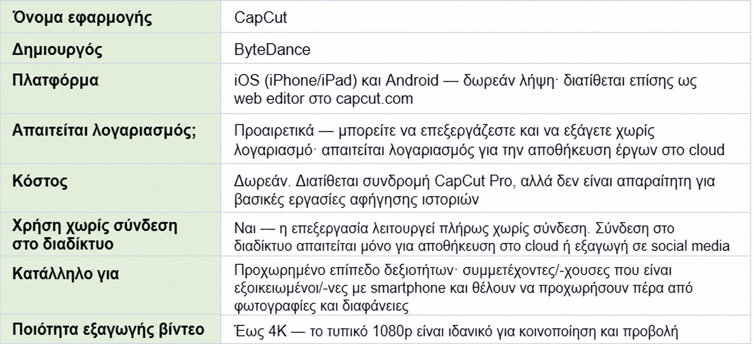
🎬 CapCut
Δωρεάν εφαρμογή επεξεργασίας βίντεο για κινητά — Περικόψτε, συνδυάστε βίντεο και προσθέστε εύκολα υπότιτλους στις ψηφιακές ιστορίες σας.
Με μια ματιά

Slide 12
🎬 CapCut
Δωρεάν εφαρμογή επεξεργασίας βίντεο για κινητά — Περικόψτε, συνδυάστε βίντεο και προσθέστε εύκολα υπότιτλους στις ψηφιακές ιστορίες σας.
Με μια ματιά
Δημιουργήστε συναρπαστικές αφηγήσεις με επίκεντρο τον χάρτη, που συνδυάζουν κείμενο, πολυμέσα και γεωγραφία
Γιατί είναι σημαντικό για την Ψηφιακή Αφήγηση;
Και στις δύο δραστηριότητες της ενότητας ζητείται από τους/τις συμμετέχοντες/-χουσες να προχωρήσουν πέρα από τη χρήση μίας μόνο φωτογραφίας ή ενός ηχητικού αποσπάσματος και να συνδυάσουν διαφορετικά μέσα σε μια ολοκληρωμένη σύντομη ιστορία. Το CapCut είναι το εργαλείο που τους δίνει τη δυνατότητα να το κάνουν αυτό χρησιμοποιώντας μόνο ένα smartphone. Στη Δραστηριότητα 1 («Ένας Τόπος Τότε και τώρα»), οι συμμετέχοντες/-χουσες μπορούν να εισαγάγουν ένα στιγμιότυπο οθόνης από το Street View, να προσθέσουν την ηχογραφημένη αφήγηση, να δημιουργήσουν μια κάρτα τίτλου και να εξαγάγουν ένα βίντεο με δυνατότητα κοινοποίησης σε λιγότερο από 15 λεπτά. Πρόκειται για το βήμα που μετατρέπει μια συλλογή ξεχωριστών ηχογραφήσεων και εικόνων σε μια ολοκληρωμένη δημιουργία, την οποία οι συμμετέχοντες/-χουσες μπορούν να αναπαραγάγουν, να κοινοποιήσουν και να παρουσιάσουν με υπερηφάνεια.

Slide 13
🎬 CapCut
Δωρεάν εφαρμογή επεξεργασίας βίντεο για κινητά — Περικόψτε, συνδυάστε βίντεο και προσθέστε εύκολα υπότιτλους στις ψηφιακές ιστορίες σας.
Συμβουλές για Συντονιστές/-στριες
  Πριν από τη συνάντηση, δημιουργήστε ένα σύντομο δοκιμαστικό βίντεο διάρκειας 30 δευτερολέπτων χρησιμοποιώντας το CapCut. Ακόμη και ένα απλό κλιπ με μία φωτογραφία, μία λεζάντα και μία σύντομη φωνητική αφήγηση θα σας προσφέρει την απαραίτητη πρακτική εξοικείωση, ώστε να καθοδηγήσετε τους/τις συμμετέχοντες/-χουσες στα επιμέρους βήματα
  Η λειτουργία αυτόματων υπότιτλων του CapCut (στη διαδρομή «Κείμενο > Αυτόματοι υπότιτλοι») μπορεί να μεταγράψει αυτόματα τον προφορικό λόγο και να τον εμφανίζει στην οθόνη με τη μορφή υπότιτλων. Η λειτουργία αυτή είναι χρήσιμη για λόγους προσβασιμότητας και για συμμετέχοντες/-χουσες με μειωμένη ακοή.
  Αν οι συμμετέχοντες/-χουσες ανησυχούν μήπως χάσουν τη δουλειά τους, ενθαρρύνετέ τους/τες να αποθηκεύσουν το έργο τους αμέσως μετά την εισαγωγή των αποσπασμάτων. Τα έργα αποθηκεύονται αυτόματα στη συσκευή, αλλά η επιλογή του βέλους επιστροφής και η επιβεβαίωση της εντολής «Αποθήκευση» διασφαλίζουν ότι δεν θα χαθεί τίποτα.
  Η ενότητα «Πρότυπα» του CapCut προσφέρει έτοιμες μορφές βίντεο στις οποίες οι συμμετέχοντες/-χουσες χρειάζεται απλώς να αντικαταστήσουν τις υπάρχουσες φωτογραφίες με τις δικές τους. Αποτελεί ένα καλό σημείο εκκίνησης για όσους/-σες δυσκολεύονται με το πλήρες περιβάλλον επεξεργασίας.
  Τα εξαγόμενα βίντεο μπορούν να κοινοποιηθούν απευθείας μέσω WhatsApp, email ή AirDrop. Για την τοπική κοινοποίησή τους δεν απαιτείται λογαριασμός ή σύνδεση στο διαδίκτυο.

Slide 14
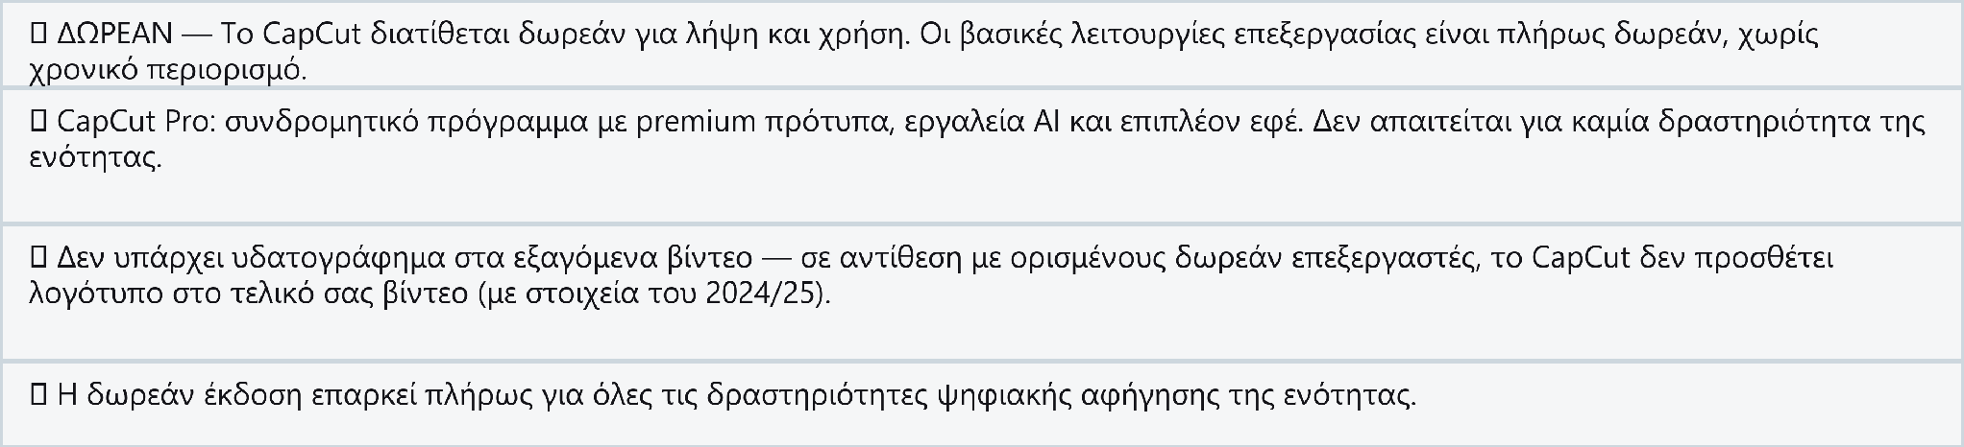
🎬 CapCut
Δωρεάν εφαρμογή επεξεργασίας βίντεο για κινητά — Περικόψτε, συνδυάστε βίντεο και προσθέστε εύκολα υπότιτλους στις ψηφιακές ιστορίες σας.
Επισκόπηση κόστους
Χρήσιμοι σύνδεσμοι
🔗 Εφαρμογή CapCut για iOS (App Store): https://apps.apple.com/app/capcut-video-editor/id1500855883
🔗 Εφαρμογή CapCut για Android (Google Play): https://play.google.com/store/apps/details?id=com.lemon.lvoideo
🔗 Επεξεργαστής ιστού CapCut: https://www.capcut.com
🔗 Εκπαιδευτικό βίντεο για αρχάριους/-ες στο CapCut (YouTube — όπως αναφέρεται στην ενότητα): https://www.youtube.com/watch?v=j5_471mO14c
🔗 Κέντρο Βοήθειας CapCut: https://capcut.com/resource/capcut-help-center

Slide 15
🎙️ Εφαρμογές Ηχογράφησης Φωνής
Καταγράψτε αφηγήσεις και προφορικές μαρτυρίες απευθείας με smartphone — χωρίς πρόσθετο εξοπλισμό.
Τι είναι οι Εφαρμογές Ηχογράφησης Φωνής;
Κάθε σύγχρονο smartphone διαθέτει προεγκατεστημένη εφαρμογή ηχογράφησης φωνής, επομένως δεν απαιτείται λήψη. Στα iPhone ονομάζεται «Voice Memos», ενώ στις συσκευές Android ονομάζεται «Recorder» (στα τηλέφωνα Google Pixel) ή «Voice Recorder» (στις συσκευές Samsung και στις περισσότερες άλλες μάρκες Android). Οι εφαρμογές αυτές χρησιμοποιούν το μικρόφωνο του τηλεφώνου για την καταγραφή καθαρού ήχου. Στη συνέχεια, οι ηχογραφήσεις μπορούν να αποθηκευτούν, να μετονομαστούν, να περικοπούν και να κοινοποιηθούν απευθείας από τη συσκευή.
Η ηχογράφηση φωνής αποτελεί την πλέον προσιτή μορφή ψηφιακής αφήγησης στην ενότητα. Δεν απαιτεί δεξιότητες σχεδιασμού ή σύνδεση στο διαδίκτυο και προϋποθέτει ελάχιστη τεχνική προετοιμασία. Στην ενότητα, η ηχογράφηση αποτελεί τη βασική δραστηριότητα της συνάντησης «Οι Ήχοι του Αντικειμένου Μου» και βασικό στοιχείο όλων των υπόλοιπων δραστηριοτήτων. Οι συμμετέχοντες/-χουσες ηχογραφούν τις αφηγήσεις τους στα τηλέφωνά τους και, έπειτα, οι ηχογραφήσεις συνδυάζονται με εικόνες μέσω εργαλείων όπως το Canva, το Google Slides ή το CapCut.

Slide 16
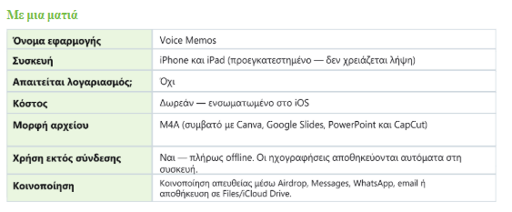
🎙️ Εφαρμογές Ηχογράφησης Φωνής
Καταγράψτε αφηγήσεις και προφορικές μαρτυρίες απευθείας με smartphone — χωρίς πρόσθετο εξοπλισμό.

Slide 17
🎙️ Εφαρμογές Ηχογράφησης Φωνής
Καταγράψτε αφηγήσεις και προφορικές μαρτυρίες απευθείας με smartphone — χωρίς πρόσθετο εξοπλισμό.
Γιατί είναι σημαντικό για την Ψηφιακή Αφήγηση;
Η φωνητική αφήγηση αποτελεί τον κεντρικό άξονα κάθε δραστηριότητας της ενότητας. Προτού συνδυαστεί οποιαδήποτε εικόνα με άλλο υλικό, προστεθούν σημειώσεις σε έναν χάρτη ή υποβληθεί ένα βίντεο σε επεξεργασία, πρέπει να καταγραφεί με καθαρότητα η φωνή του/της συμμετέχοντος/-χουσας. Οι εφαρμογές ηχογράφησης φωνής είναι το πρώτο εργαλείο που χρησιμοποιούν όλοι/-λες οι συμμετέχοντες/-χουσες — και συχνά το σημαντικότερο, καθώς οι ηχογραφήσεις που δημιουργούν αποτελούν το πρωτογενές υλικό για όλα όσα ακολουθούν.

Slide 18
🎙️ Εφαρμογές Ηχογράφησης Φωνής
Καταγράψτε αφηγήσεις και προφορικές μαρτυρίες απευθείας με smartphone — χωρίς πρόσθετο εξοπλισμό.
Συμβουλές για Συντονιστές/-στριες
  Πραγματοποιήστε έναν έλεγχο ήχου στην αρχή κάθε συνάντησης. Ο θόρυβος του περιβάλλοντος, ο κλιματισμός, η κυκλοφορία και οι παράλληλες συνομιλίες μπορεί να δυσχεράνουν την ακρόαση των ηχογραφήσεων κατά την αναπαραγωγή τους από το ηχείο του προβολέα. Αν χρειάζεται, μετακινηθείτε σε έναν πιο ήσυχο χώρο.
  Ενθαρρύνετε τους/τις συμμετέχοντες/-χουσες να ηχογραφούν δύο εκδοχές κάθε αφήγησης: μία δοκιμαστική και μία τελική λήψη. Η δοκιμαστική λήψη συχνά βοηθά το άτομο που μιλά να βρει τον φυσικό τόνο και τον ρυθμό του, προτού προχωρήσει στην τελική ηχογράφηση.
  Αν το τηλέφωνο ενός/μιας συμμετέχοντα/-χουσας δεν διαθέτει ενσωματωμένη εφαρμογή ηχογράφησης ή η εφαρμογή δεν λειτουργεί, μπορεί να χρησιμοποιηθεί το τηλέφωνο του/της συντονιστή/-στριας ως κοινόχρηστη συσκευή ηχογράφησης. Στη συνέχεια, οι ηχογραφήσεις μπορούν να κοινοποιηθούν μέσω WhatsApp ή AirDrop.
  Τόσο τα αρχεία M4A (από iPhone) όσο και τα αρχεία MP3 (από Android) είναι συμβατά με το Canva, το Google Slides, το PowerPoint και το CapCut. Αν κάποιος/-ποια συμμετέχων/-χουσα αντιμετωπίσει σφάλμα μορφής αρχείου, το δωρεάν διαδικτυακό εργαλείο CloudConvert.com μπορεί να μετατρέψει αρχεία από τη μία μορφή ήχου στην άλλη μέσα σε λίγα δευτερόλεπτα.
  Για τους/τις συμμετέχοντες/-χουσες που δυσκολεύονται να κρατήσουν σταθερό το τηλέφωνο, στηρίξτε το σε ένα βιβλίο ή τοποθετήστε το σε μια μικρή βάση. Ακόμη και ένα διπλωμένο κομμάτι χαρτονιού μπορεί να χρησιμοποιηθεί ως απλή βάση τηλεφώνου, ώστε το μικρόφωνο να παραμένει σταθερό.

Slide 19
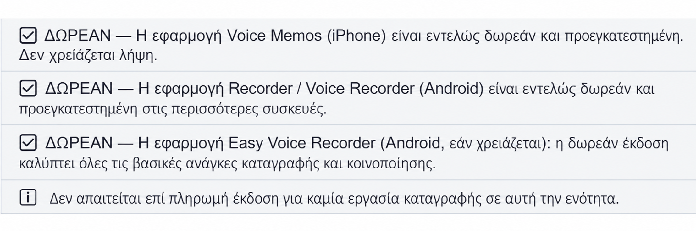
🎙️ Εφαρμογές Ηχογράφησης Φωνής
Καταγράψτε αφηγήσεις και προφορικές μαρτυρίες απευθείας με smartphone — χωρίς πρόσθετο εξοπλισμό.
Επισκόπηση κόστους
Χρήσιμοι σύνδεσμοι
🔗 iPhone Voice Memos guide (Apple Support — as referenced in the module): https://support.apple.com/en-gb/guide/voice-memos/welcome/mac
🔗 Android Recorder app guide (YouTube tutorial — as referenced in the module): https://www.youtube.com/watch?v=Ge-gxNHyoWg
🔗 Easy Voice Recorder (Android alternative, Google Play): https://play.google.com/store/apps/details?id=com.coffeebeanventures.easyvoicerecorder
🔗 How to share files from iPhone (Apple Support): https://support.apple.com/en-gb/guide/iphone/iph7c3d96bab/ios

Slide 20
📍 Google Street View
Εξερευνήστε δρόμους σε επίπεδο εδάφους και ταξιδέψτε πίσω στον χρόνο μέσα από ιστορικές εικόνες.
Τι είναι το Google Street View;
Το Google Street View είναι μια λειτουργία των Χαρτών Google που παρέχει πανοραμικές φωτογραφίες 360 μοιρών, σε επίπεδο εδάφους, από δρόμους, δημόσιους χώρους και τοπόσημα σε ολόκληρο τον κόσμο. Οι χρήστες/-στριες μπορούν να «περιηγηθούν» εικονικά σε διάφορες τοποθεσίες, επιλέγοντας τα βέλη στην οθόνη για να κινηθούν κατά μήκος ενός δρόμου, να περιστρέψουν την προβολή προς οποιαδήποτε κατεύθυνση και να μεγεθύνουν συγκεκριμένες λεπτομέρειες. Το Street View είναι ενσωματωμένο απευθείας στους Χάρτες Google και είναι επίσης προσβάσιμο μέσω ειδικών διευθύνσεων URL του Street View.
Για τη συγκεκριμένη ενότητα, η σημαντικότερη λειτουργία του Google Street View είναι το αρχείο ιστορικών εικόνων. Σύροντας το ρυθμιστικό της γραμμής χρόνου στην επάνω αριστερή γωνία του περιβάλλοντος Street View, οι χρήστες/-στριες μπορούν να δουν πώς έμοιαζε η ίδια τοποθεσία κατά τα προηγούμενα έτη — σε ορισμένες περιπτώσεις ακόμη και το 2007 ή παλαιότερα. Η δυνατότητα αυτή καθιστά το Street View ανεκτίμητο εργαλείο για τη δραστηριότητα συγκριτικής φωτογραφίας «τότε και τώρα», η οποία βρίσκεται στο επίκεντρο της Δραστηριότητας 2.

Slide 21
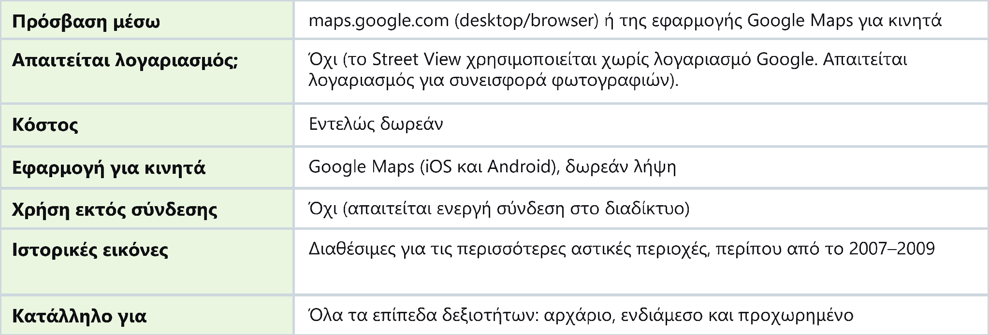
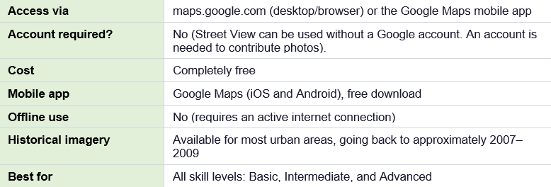
📍 Google Street View
Εξερευνήστε δρόμους σε επίπεδο εδάφους και ταξιδέψτε πίσω στον χρόνο μέσα από ιστορικές εικόνες.
Με μια ματιά

Slide 22
📍 Google Street View
Εξερευνήστε δρόμους σε επίπεδο εδάφους και ταξιδέψτε πίσω στον χρόνο μέσα από ιστορικές εικόνες.
Γιατί είναι σημαντικό για την Ψηφιακή Αφήγηση;
Οι δραστηριότητες της ενότητας που βασίζονται σε συγκεκριμένες τοποθεσίες προϋποθέτουν ότι οι συμμετέχοντες/-χουσες μπορούν να δουν έναν χώρο τόσο όπως είναι σήμερα όσο και όπως ήταν στο παρελθόν. Οι Χάρτες Google αποτελούν το βασικό σημείο αναφοράς για την πλοήγηση, ενώ το ρυθμιστικό ιστορικών εικόνων του Street View είναι η βασική λειτουργία που ζωντανεύει τη σύγκριση ανάμεσα στο «τότε» και το «τώρα». Χωρίς αυτήν, οι συντονιστές/-στριες θα έπρεπε να εντοπίζουν και να εκτυπώνουν εκ των προτέρων αρχειακές φωτογραφίες. Με αυτήν, η σύγκριση μπορεί να πραγματοποιηθεί σε πραγματικό χρόνο από οποιοδήποτε smartphone.

Slide 23
📍 Google Street View
Εξερευνήστε δρόμους σε επίπεδο εδάφους και ταξιδέψτε πίσω στον χρόνο μέσα από ιστορικές εικόνες.
Συμβουλές για Συντονιστές/-στριες
  Πριν από τη συνάντηση, ελέγξτε αν διατίθενται ιστορικές εικόνες Street View για τη γειτονιά που έχετε επιλέξει. Η κάλυψη διαφέρει ανά περιοχή. Τα αστικά κέντρα της δυτικής Ευρώπης διαθέτουν συνήθως εικόνες που χρονολογούνται από την περίοδο 2008–2010, ενώ ορισμένες προαστιακές ή αγροτικές περιοχές ενδέχεται να διαθέτουν λιγότερες ιστορικές λήψεις.
  Το ρυθμιστικό της γραμμής χρόνου είναι η σημαντικότερη λειτουργία που πρέπει να παρουσιάσετε στην αρχή της Δραστηριότητας 2. Αφιερώστε δύο λεπτά για να δείξετε στην ομάδα πώς μπορεί να το μετακινήσει προς παλαιότερες χρονολογίες, προτού τα ζεύγη αρχίσουν να εργάζονται αυτόνομα. Η ενότητα συνιστά συγκεκριμένα αυτήν την πρακτική ως έναν τρόπο «άρσης του βασικού τεχνικού εμποδίου».
  Αν δεν υπάρχουν ιστορικές εικόνες Street View για την επιλεγμένη τοποθεσία, χρησιμοποιήστε έναν κοντινό κεντρικό δρόμο ή έναν δημόσιο χώρο για τον οποίο υπάρχει εκτενές φωτογραφικό υλικό. Η ιστορική κάλυψη είναι σχεδόν πάντοτε καλύτερη στους κεντρικούς δρόμους.
  Για περιπτώσεις χωρίς σύνδεση στο διαδίκτυο ή με περιορισμένη συνδεσιμότητα, πριν από τη συνάντηση τραβήξτε στιγμιότυπα οθόνης τόσο των ιστορικών όσο και των σημερινών εικόνων δύο ή τριών βασικών τοποθεσιών. Εκτυπώστε τα ή αποθηκεύστε τα, ώστε να τα διανείμετε στους/στις συμμετέχοντες/-χουσες.
  Οι συμμετέχοντες/-χουσες μπορούν επίσης να προσθέσουν τις δικές τους φωτογραφίες 360 μοιρών στο Google Street View μέσω του Google Street View Studio, ενός δωρεάν διαδικτυακού εργαλείου που διατίθεται στη διεύθυνση streetviewstudio.maps.google.com. Με αυτόν τον τρόπο, η δραστηριότητα συνιστά ουσιαστική συμβολή στη δημόσια αστική μνήμη.

Slide 24
📍 Google Street View
Εξερευνήστε δρόμους σε επίπεδο εδάφους και ταξιδέψτε πίσω στον χρόνο μέσα από ιστορικές εικόνες.
Γιατί είναι σημαντικό για την Ψηφιακή Αφήγηση;
Οι δραστηριότητες της ενότητας που βασίζονται σε συγκεκριμένες τοποθεσίες προϋποθέτουν ότι οι συμμετέχοντες/-χουσες μπορούν να δουν έναν χώρο τόσο όπως είναι σήμερα όσο και όπως ήταν στο παρελθόν. Οι Χάρτες Google αποτελούν το βασικό σημείο αναφοράς για την πλοήγηση, ενώ το ρυθμιστικό ιστορικών εικόνων του Street View είναι η βασική λειτουργία που ζωντανεύει τη σύγκριση ανάμεσα στο «τότε» και το «τώρα». Χωρίς αυτήν, οι συντονιστές/-στριες θα έπρεπε να εντοπίζουν και να εκτυπώνουν εκ των προτέρων αρχειακές φωτογραφίες. Με αυτήν, η σύγκριση μπορεί να πραγματοποιηθεί σε πραγματικό χρόνο από οποιοδήποτε smartphone.

Slide 25
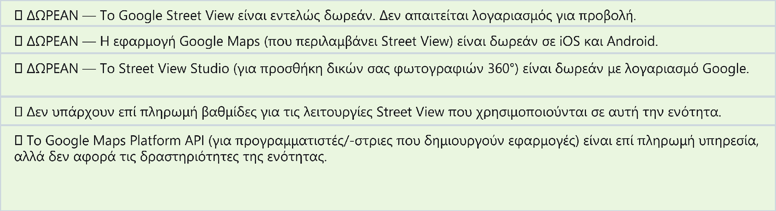
📍 Google Street View
Εξερευνήστε δρόμους σε επίπεδο εδάφους και ταξιδέψτε πίσω στον χρόνο μέσα από ιστορικές εικόνες.
Επισκόπηση κόστους
Χρήσιμοι σύνδεσμοι
🔗 Google Maps (πρόσβαση στο Street View εδώ): https://maps.google.com
🔗 Google Street View Studio (συνεισφέρετε φωτογραφίες): https://streetviewstudio.maps.google.com
🔗 Κέντρο Βοήθειας του Google Street View: https://support.google.com/maps/answer/3093484
🔗 Πώς να χρησιμοποιήσετε τις ιστορικές εικόνες του Street View (Google Help): https://support.google.com/maps/answer/6394304
🔗 Εφαρμογή Google Maps για iOS: https://apps.apple.com/app/google-maps/id585027354
🔗 Εφαρμογή Google Maps για Android: https://play.google.com/store/apps/details?id=com.google.android.apps.maps

Slide 26
📊 Google Slides
Συνεργατικές παρουσιάσεις μέσω προγράμματος περιήγησης — ο απλούστερος τρόπος να μεταφέρετε μια ιστορία στην οθόνη.
Τι είναι το Google Slides;
Το Google Slides είναι μια δωρεάν διαδικτυακή εφαρμογή παρουσιάσεων, η οποία περιλαμβάνεται στο Google Workspace και χρησιμοποιείται μέσω προγράμματος περιήγησης. Λειτουργεί με παρόμοιο τρόπο με το Microsoft PowerPoint, αλλά αποκλειστικά μέσω διαδικτύου. Αυτό σημαίνει ότι οι συμμετέχοντες/-χουσες μπορούν να εργάζονται ταυτόχρονα στην ίδια παρουσίαση από διαφορετικές συσκευές — σημαντικό πλεονέκτημα σε συνεργατικά εργαστήρια. Δεν απαιτείται εγκατάσταση, ενώ οι παρουσιάσεις αποθηκεύονται αυτόματα στο Google Drive ανά λίγα δευτερόλεπτα.
Το Google Slides είναι οικείο στους/στις περισσότερους/-ρες συμμετέχοντες/-χουσες που έχουν χρησιμοποιήσει υπολογιστή στο σχολείο ή στον χώρο εργασίας τους κατά την τελευταία δεκαετία. Το περιβάλλον του είναι σχεδιασμένο ώστε να είναι απλό, γεγονός που το καθιστά ιδανική επιλογή για τις δραστηριότητες ενδιάμεσου επιπέδου της ενότητας. Σε αυτές, στόχος είναι η δημιουργία μιας σαφούς οπτικής ιστορίας δύο ή τριών διαφανειών χωρίς να αποσπάται η προσοχή από προηγμένες λειτουργίες σχεδιασμού.

Slide 27
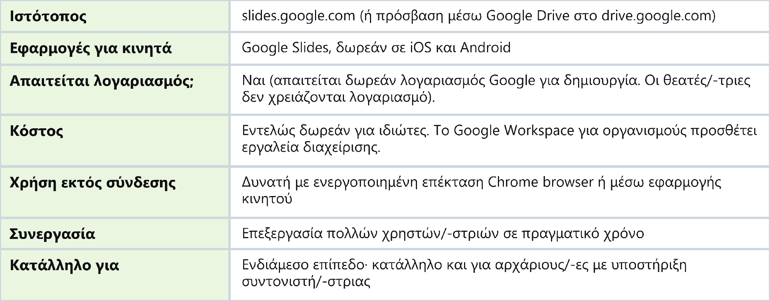
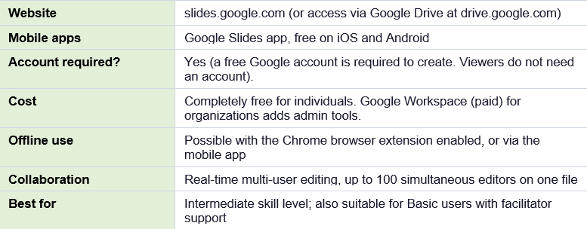

📊 Google Slides
Συνεργατικές παρουσιάσεις μέσω προγράμματος περιήγησης — ο απλούστερος τρόπος να μεταφέρετε μια ιστορία στην οθόνη.
Με μια ματιά

Slide 28
📊 Google Slides
Συνεργατικές παρουσιάσεις μέσω προγράμματος περιήγησης — ο απλούστερος τρόπος να μεταφέρετε μια ιστορία στην οθόνη.
Γιατί είναι σημαντικό για την Ψηφιακή Αφήγηση;
Το Google Slides αναφέρεται ρητά και στις δύο δραστηριότητες της ενότητας ως το βασικό εργαλείο για το ενδιάμεσο επίπεδο δεξιοτήτων.
Η δυνατότητα συνεργασίας σε πραγματικό χρόνο που προσφέρει το Google Slides είναι ιδιαίτερα χρήσιμη. Ο/Η συντονιστής/-στρια μπορεί να ανοίξει μια κοινόχρηστη παρουσίαση στον προβολέα και να παρακολουθεί τα ζεύγη να προσθέτουν τις διαφάνειές τους από τις δικές τους συσκευές. Με αυτόν τον τρόπο, δημιουργείται ένα ομαδικό storyboard που εμπλουτίζεται σε πραγματικό χρόνο χωρίς τις πρακτικές δυσκολίες της ανταλλαγής αρχείων.

Slide 29
📊 Google Slides
Συνεργατικές παρουσιάσεις μέσω προγράμματος περιήγησης — ο απλούστερος τρόπος να μεταφέρετε μια ιστορία στην οθόνη.
Συμβουλές για Συντονιστές/-στριες
  Πριν από τη συνάντηση, δημιουργήστε ένα κοινόχρηστο αρχείο Google Slides με μία πρότυπη διαφάνεια για κάθε ζεύγος. Κοινοποιήστε τον σύνδεσμο επεξεργασίας σε όλη την ομάδα. Με αυτόν τον τρόπο, όλοι/-λες εργάζονται στο ίδιο αρχείο και οι διαφάνειές τους συγκεντρώνονται αυτόματα σε μια ομαδική παρουσίαση.
  Τα αρχεία ήχου πρέπει να έχουν αποθηκευτεί στο Google Drive προτού εισαχθούν στην παρουσίαση. Αν οι συμμετέχοντες/-χουσες χρησιμοποιούν την εφαρμογή Voice Memos του iPhone, θα πρέπει να στείλουν το αρχείο μέσω AirDrop ή email σε μια συσκευή από την οποία θα μπορούν να το μεταφορτώσουν στο Drive.
  Αν οι συμμετέχοντες/-χουσες δεν είναι εξοικειωμένοι/-νες με τους λογαριασμούς Google, μπορείτε να δημιουργήσετε έναν κοινόχρηστο ομαδικό λογαριασμό για τη συνάντηση και να συνδεθείτε με αυτόν σε όλες τις συσκευές.
  Η διάταξη «Δύο Τμήματα Περιεχομένου» (Two Content) είναι ιδανική για τη Δραστηριότητα 2. Παρέχει δύο ισομεγέθη πλαίσια τοποθετημένα το ένα δίπλα στο άλλο, κατάλληλα για τη σύγκριση φωτογραφιών από το «τότε» και το «τώρα».
  Οι συμμετέχοντες/-χουσες μπορούν να προσθέτουν σχόλια στις διαφάνειες των άλλων επιλέγοντας «Εισαγωγή > Σχόλιο». Έτσι, μπορούν να ανταλλάσσουν γραπτή ανατροφοδότηση χωρίς να τροποποιούν το αρχικό περιεχόμενο.

Slide 30
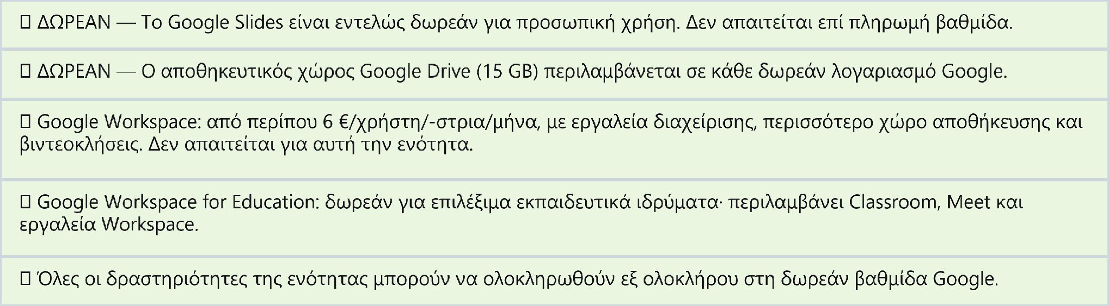
📊 Google Slides
Συνεργατικές παρουσιάσεις μέσω προγράμματος περιήγησης — ο απλούστερος τρόπος να μεταφέρετε μια ιστορία στην οθόνη.
Επισκόπηση κόστους
Χρήσιμοι σύνδεσμοι
🔗 Αρχική σελίδα του Google Slides: https://slides.google.com
🔗 Κέντρο Βοήθειας του Google Slides: https://support.google.com/docs/topic/9052835
🔗 Google Workspace for Education (δωρεάν για σχολεία): https://edu.google.com/intl/ALL_uk/products/workspace-for-education/
🔗 Εφαρμογή Google Slides για iOS: https://apps.apple.com/app/google-slides/id879478102
🔗 Εφαρμογή Google Slides για Android: https://play.google.com/store/apps/details?id=com.google.android.apps.docs.editors.slides

Slide 31
🎨 Canva
Δημιουργήστε καλαίσθητες οπτικές ιστορίες χωρίς να έχετε προηγούμενη εμπειρία στον γραφιστικό σχεδιασμό.
Τι είναι το Canva;
Το Canva είναι μια δωρεάν διαδικτυακή πλατφόρμα γραφιστικού σχεδιασμού, η οποία επιτρέπει σε κάθε χρήστη/-στρια να δημιουργεί οπτικό περιεχόμενο επαγγελματικής εμφάνισης χωρίς να έχει προηγούμενη εμπειρία στον σχεδιασμό. Προσφέρει χιλιάδες προσαρμόσιμα πρότυπα για παρουσιάσεις, αφίσες, δημοσιεύσεις στα social media, γραφήματα πληροφοριών, κολάζ φωτογραφιών και πολλές ακόμη μορφές περιεχομένου. Οι χρήστες/-στριες μεταφέρουν εικόνες, κείμενο και σχεδιαστικά στοιχεία στον καμβά με τη λειτουργία μεταφοράς και απόθεσης και εξάγουν το ολοκληρωμένο έργο τους ως αρχείο PDF, εικόνα ή σύνδεσμο με δυνατότητα κοινοποίησης.
Το Canva είναι ένα από τα πιο ευρέως χρησιμοποιούμενα εργαλεία σε εκπαιδευτικά και κοινοτικά περιβάλλοντα, ακριβώς επειδή η εκμάθησή του είναι ιδιαίτερα εύκολη. Ένας/Μία συμμετέχων/-χουσα που δεν έχει χρησιμοποιήσει ποτέ λογισμικό σχεδιασμού μπορεί να δημιουργήσει μια επιμελημένη οπτική ιστορία δύο διαφανειών μέσα σε 10 λεπτά από την πρώτη χρήση του εργαλείου.

Slide 32
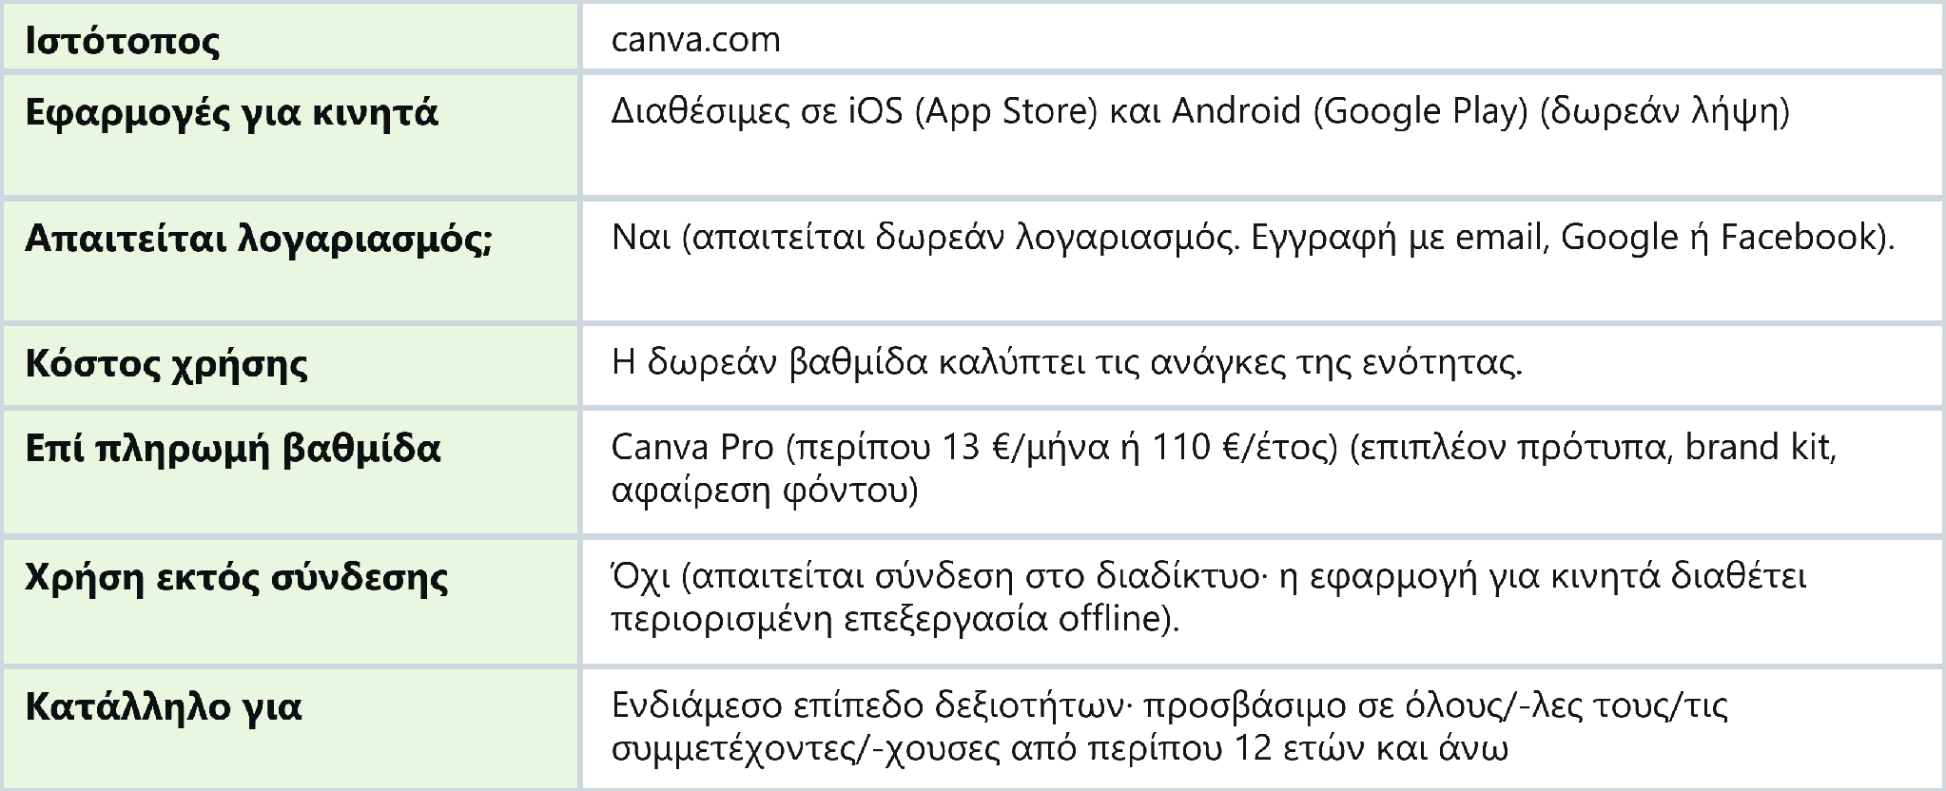
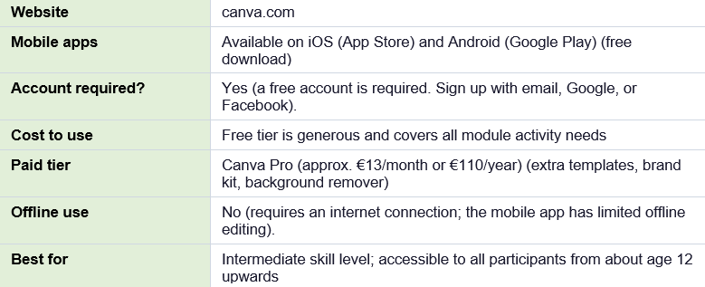
🎨 Canva
Δημιουργήστε καλαίσθητες οπτικές ιστορίες χωρίς να έχετε προηγούμενη εμπειρία στον γραφιστικό σχεδιασμό.
Με μια ματιά

Slide 33
🎨 Canva
Δημιουργήστε καλαίσθητες οπτικές ιστορίες χωρίς να έχετε προηγούμενη εμπειρία στον γραφιστικό σχεδιασμό.
Γιατί είναι σημαντικό για την Ψηφιακή Αφήγηση;
Και στις δύο δραστηριότητες του ενότητας, το ενδιάμεσο επίπεδο δεξιοτήτων ζητά από τους/τις συμμετέχοντες/-χουσες να συνδυάσουν μία φωτογραφία με μια σύντομη φωνητική αφήγηση σε μία διαφάνεια. Το Canva είναι ένα από τα τρία εργαλεία που προτείνονται για αυτό το βήμα. Τα πρότυπα διάταξης φωτογραφιών που προσφέρει —ιδίως οι διατάξεις με εικόνες τοποθετημένες τη μία δίπλα στην άλλη (side-by-side) και εκείνες στις οποίες η εικόνα καλύπτει ολόκληρη τη διαφάνεια (full-bleed)— είναι ιδιαίτερα κατάλληλα για τη Δραστηριότητα 1 («Ένας Τόπος Τότε και Τώρα»). Σε αυτήν, μια σύγχρονη φωτογραφία μιας τοποθεσίας πρέπει να παρουσιαστεί μαζί με έναν σύντομο τίτλο και μια αφήγηση. Για τη Δραστηριότητα 2 («Ένα Αντικείμενο με Ιδιαίτερη Σημασία»), μία διαφάνεια του Canva με τη φωτογραφία του αντικειμένου και ένα ενσωματωμένο πρόγραμμα αναπαραγωγής ήχου αποτελεί την πιο λιτή και προσιτή μορφή τελικού αποτελέσματος για συμμετέχοντες/-χουσες που δεν είναι εξοικειωμένοι/-νες με τα ψηφιακά εργαλεία. Το Canva επιτρέπει επίσης στον/στη συντονιστή/-στρια να δημιουργήσει εκ των προτέρων ένα κοινόχρηστο πρότυπο, το οποίο μπορούν να ανοίγουν και να επεξεργάζονται ταυτόχρονα όλα τα ζεύγη. Έτσι, μειώνεται σημαντικά ο χρόνος προετοιμασίας κατά τη διάρκεια της συνάντησης.

Slide 34
🎨 Canva
Δημιουργήστε καλαίσθητες οπτικές ιστορίες χωρίς να έχετε προηγούμενη εμπειρία στον γραφιστικό σχεδιασμό.
Συμβουλές για Συντονιστές/-στριες
  Πριν από τη συνάντηση, δημιουργήστε ένα κενό πρότυπο δύο διαφανειών και κοινοποιήστε τον σύνδεσμο επεξεργασίας στους/στις συμμετέχοντες/-χουσες. Έτσι, δεν θα χρειάζεται να αναζητούν και να επιλέγουν πρότυπα αυτόνομα και θα εξοικονομηθεί πολύτιμος χρόνος.
  Το Canva for Education είναι ένα δωρεάν αναβαθμισμένο πρόγραμμα για εκπαιδευτικούς και εκπαιδευτικά ιδρύματα. Μπορείτε να υποβάλετε αίτηση στη διεύθυνση canva.com/education. Το πρόγραμμα περιλαμβάνει όλες τις λειτουργίες Pro χωρίς χρέωση.
  Αν οι συμμετέχοντες/-χουσες εργάζονται σε κοινόχρηστες συσκευές, συνδεθείτε σε έναν λογαριασμό Canva ανά συσκευή και χρησιμοποιήστε τη λειτουργία «Δημιουργία αντιγράφου σελίδας», ώστε κάθε ζεύγος να ξεκινά από το ίδιο πρότυπο.
  Όσοι/-σες χρησιμοποιούν φορητές συσκευές μπορούν να εργαστούν απευθείας στην εφαρμογή Canva. Το περιβάλλον της διαφέρει ελαφρώς από την έκδοση για υπολογιστές, αλλά τα βασικά βήματα παραμένουν τα ίδια.
  Η κατηγορία προτύπων «Κολάζ φωτογραφιών» είναι ιδιαίτερα χρήσιμη για τη Δραστηριότητα 2. Αναζητήστε τη φράση «side by side photo» στη γραμμή αναζήτησης προτύπων για να βρείτε έτοιμες διατάξεις (layouts).

Slide 35
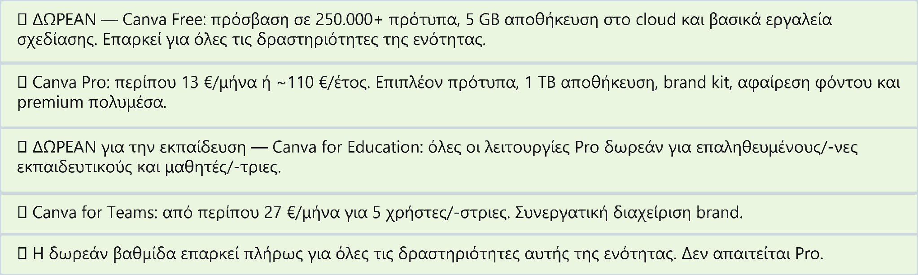
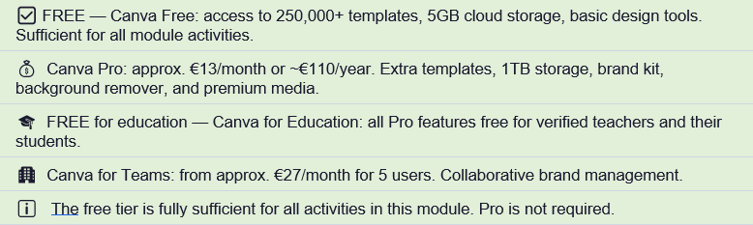
🎨 Canva
Δημιουργήστε καλαίσθητες οπτικές ιστορίες χωρίς να έχετε προηγούμενη εμπειρία στον γραφιστικό σχεδιασμό.
Επισκόπηση κόστους
Χρήσιμοι σύνδεσμοι
🔗 Αρχική σελίδα του Canva: https://www.canva.com
🔗 Canva for Education (δωρεάν πακέτο Pro για εκπαιδευτικούς): https://www.canva.com/education/
🔗 Εκπαιδευτικά βίντεο του Canva Design School: https://www.canva.com/designschool/
🔗 Κέντρο Βοήθειας του Canva: https://www.canva.com/help/
🔗 Εφαρμογή Canva για iOS (App Store): https://apps.apple.com/app/canva/id897446215
🔗 Εφαρμογή Canva για Android (Google Play): https://play.google.com/store/apps/details?id=com.canva.editor

Slide 36
📖 ArcGIS StoryMaps
Δημιουργήστε καθηλωτικές, χαρτοκεντρικές αφηγήσεις που συνδυάζουν κείμενο, πολυμέσα και γεωγραφία.
Τι είναι το ArcGIS StoryMaps;
Το ArcGIS StoryMaps είναι μια διαδικτυακή πλατφόρμα που αναπτύχθηκε από την Esri, την κορυφαία εταιρεία Συστημάτων Γεωγραφικών Πληροφοριών (GIS) στον κόσμο. Επιτρέπει στους/στις χρήστες/-στριες να συνδυάζουν χάρτες, φωτογραφίες, βίντεο, ηχητικά αποσπάσματα και γραπτό κείμενο σε μία ενιαία ψηφιακή αφήγηση με κύλιση, ένα «StoryMap». Το αποτέλεσμα είναι μια πλούσια, καθηλωτική παρουσίαση, πολύ πιο εκφραστική γεωγραφικά από μια παρουσίαση διαφανειών.
Σε αντίθεση με ένα συνηθισμένο website ή blog, ένα StoryMap τοποθετεί τη γεωγραφία στο επίκεντρο της ιστορίας. Καθώς ο/η αναγνώστης/-στρια προχωρά στην αφήγηση, ο χάρτης μετακινείται, μεγεθύνει και αναδεικνύει αυτόματα τις σχετικές τοποθεσίες δίνοντάς του/της την αίσθηση ότι κινείται πραγματικά μέσα στον αστικό χώρο.
Για τους/τις έμπειρους/-ρες συμμετέχοντες/-χουσες, τα StoryMaps αποτελούν την πιο δυναμική μορφή αφήγησης στο προχωρημένο επίπεδο δεξιοτήτων της ενότητας.

Slide 37
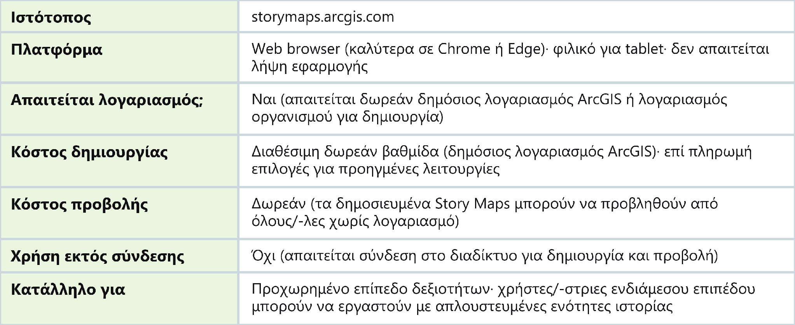
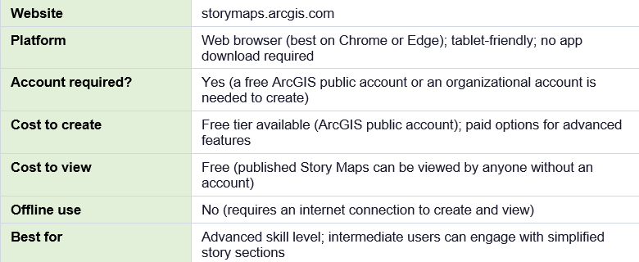
📖 ArcGIS StoryMaps
Δημιουργήστε καθηλωτικές, χαρτοκεντρικές αφηγήσεις που συνδυάζουν κείμενο, πολυμέσα και γεωγραφία.
Με μια ματιά

Slide 38
📖 ArcGIS StoryMaps
Δημιουργήστε καθηλωτικές, χαρτοκεντρικές αφηγήσεις που συνδυάζουν κείμενο, πολυμέσα και γεωγραφία.
Γιατί είναι σημαντικό για την Ψηφιακή Αφήγηση;
Το ArcGIS StoryMaps είναι το εργαλείο που έχει οριστεί για το προχωρημένο επίπεδο δεξιοτήτων και στις δύο δραστηριότητες της ενότητας. Στη Δραστηριότητα 1 («Ένας Τόπος Τότε και Τώρα»), ένα ζευγάρι προχωρημένου επιπέδου δημιουργεί ένα ολοκληρωμένο StoryMap με μια καρφίτσα τοποθεσίας σε διαδραστικό χάρτη, τη σύγχρονη φωτογραφία, την ηχογραφημένη αφήγηση και μια σύντομη γραπτή λεζάντα — όλα σε ένα ενιαίο URL που μπορεί να κοινοποιηθεί. Στη Δραστηριότητα 2 («Ένα Αντικείμενο με Ιδιαίτερη Σημασία»), το αποτέλεσμα του προχωρημένου επιπέδου προσθέτει προαιρετικά το γεωγραφικό πλαίσιο της ιστορίας του αντικειμένου συνδέοντας την προσωπική ανάμνηση με τον τόπο προέλευσής του. Η ενότητα χαρακτηρίζει το ArcGIS StoryMaps ως το πληρέστερο διαθέσιμο εργαλείο για έργα που εστιάζουν στην τοπική ιστορία, τη μνήμη της κοινότητας ή την πολιτιστική κληρονομιά. Ο λόγος είναι ότι συνδέει άμεσα τις ιστορίες με τους τόπους που τις διαμόρφωσαν, κάτι που αποτελεί τη βασική αρχή και των δύο δραστηριοτήτων.

Slide 39
📖 ArcGIS StoryMaps
Δημιουργήστε καθηλωτικές, χαρτοκεντρικές αφηγήσεις που συνδυάζουν κείμενο, πολυμέσα και γεωγραφία.
Συμβουλές για Συντονιστές/-στριες
  Δημιουργήστε ένα ενδεικτικό StoryMap πριν από τη συνάντηση και κοινοποιήστε τον σύνδεσμο στους/στις συμμετέχοντες/-χουσες ως υπόδειγμα. Η παρουσίαση ενός ολοκληρωμένου παραδείγματος μειώνει σημαντικά το άγχος που συνδέεται με την αρχική προετοιμασία.
  Το πρότυπο «Καθοδηγούμενη περιήγηση στον χάρτη» (Guided map tour) είναι ο ταχύτερος τρόπος δημιουργίας μιας αφήγησης που βασίζεται σε τοποθεσίες. Δημιουργεί αυτόματα μια διάταξη στην οποία ο χάρτης και το περιεχόμενο εμφανίζονται το ένα δίπλα στο άλλο.
  Τα αρχεία ήχου πρέπει να μεταφορτώνονται σε μορφή MP3 ή M4A. Οι φωνητικές εγγραφές από iPhone εξάγονται από προεπιλογή σε μορφή M4A, ενώ οι εγγραφές από συσκευές Android είναι συνήθως σε μορφή MP3. Και οι δύο μορφές λειτουργούν χωρίς προβλήματα.
  Αν οι συμμετέχοντες/-χουσες δυσκολεύονται να δημιουργήσουν λογαριασμό κατά τη διάρκεια της συνάντησης, μπορεί να χρησιμοποιηθεί ο λογαριασμός ενός/μίας συντονιστή/-στριας για τη δημοσίευση των ιστοριών εκ μέρους τους με αναφορά των ονομάτων τους στο κείμενο.
  Η Esri προσφέρει δωρεάν εκπαιδευτικές άδειες χρήσης σε σχολεία και μη κερδοσκοπικούς οργανισμούς. Μπορείτε να υποβάλετε αίτηση στη διεύθυνση esri.com/en-us/industries/education.

Slide 40
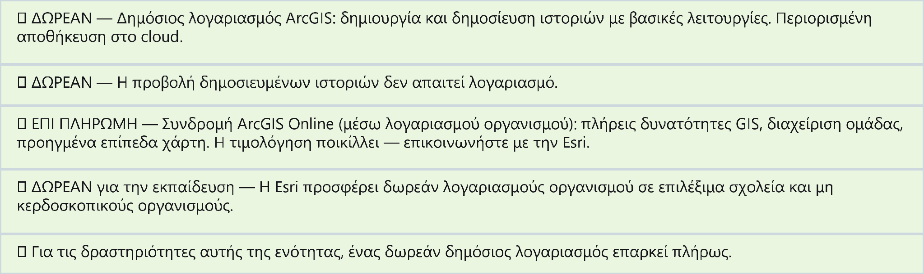
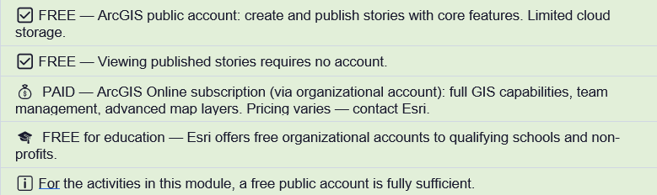
📖 ArcGIS StoryMaps
Δημιουργήστε καθηλωτικές, χαρτοκεντρικές αφηγήσεις που συνδυάζουν κείμενο, πολυμέσα και γεωγραφία.
Επισκόπηση κόστους
Χρήσιμοι σύνδεσμοι
🔗 Αρχική σελίδα του ArcGIS StoryMaps: https://storymaps.arcgis.com
🔗 Δημιουργία δωρεάν δημόσιου λογαριασμού ArcGIS: https://www.arcgis.com/sharing/rest/oauth2/signup
🔗 Βιβλιοθήκη εκπαιδευτικών οδηγών για το StoryMaps (Esri): https://storymaps.arcgis.com/stories/cea22a609a1d4cccb8d54c650b595bc4
🔗 Τεκμηρίωση Βοήθειας για το StoryMaps: https://doc.arcgis.com/en/arcgis-storymaps/get-started/what-is-arcgis-storymaps.htm
🔗 Εκπαιδευτικό πρόγραμμα της Esri: https://www.esri.com/en-us/industries/education/overview

Slide 41
📖 Prezi
Μη γραμμική πλατφόρμα παρουσιάσεων με δυνατότητα ζουμ — εντάξτε τη χωρική σκέψη στις ψηφιακές ιστορίες σας.
Τι είναι το Prezi;
Το Prezi είναι μια διαδικτυακή πλατφόρμα παρουσιάσεων, η οποία λειτουργεί με μια εντελώς διαφορετική λογική από το Google Slides ή το PowerPoint. Αντί να παρουσιάζει μια ακολουθία στατικών διαφανειών, τοποθετεί όλο το περιεχόμενο σε έναν ενιαίο μεγάλο καμβά και καθοδηγεί το κοινό μέσα σε αυτόν με μεγέθυνση, μετατόπιση και περιστροφή μεταξύ των επιμέρους ενοτήτων. Το αποτέλεσμα είναι μια παρουσίαση με χωρικό και διερευνητικό, αντί για γραμμικό, χαρακτήρα. Ενδείκνυται ιδιαίτερα για θέματα στα οποία έχουν σημασία οι συνδέσεις, τα πολλαπλά επίπεδα και η γεωγραφία, όπως συμβαίνει με την αστική μνήμη και την αφήγηση που βασίζεται σε συγκεκριμένες τοποθεσίες.
Στην ενότητα, το Prezi χρησιμοποιείται ως εναλλακτική μορφή παρουσίασης για τους/τις συντονιστές/-στριες που επιθυμούν να παρουσιάσουν τις σχέσεις μεταξύ ιστοριών, τόπων και χρονικών περιόδων με τρόπο που δεν μπορεί να αποδώσει μια παρουσίαση διαφανειών. Ένας καμβάς Prezi μπορεί να περιλαμβάνει ταυτόχρονα φωτογραφίες, αποσπάσματα ήχου και σημειώσεις για τις τοποθεσίες από πολλά ζεύγη. Ο/Η συντονιστής/-στρια μπορεί να πλοηγείται ανάμεσά τους με οποιαδήποτε σειρά κατά το στάδιο της παρουσίασης και του αναστοχασμού.

Slide 42
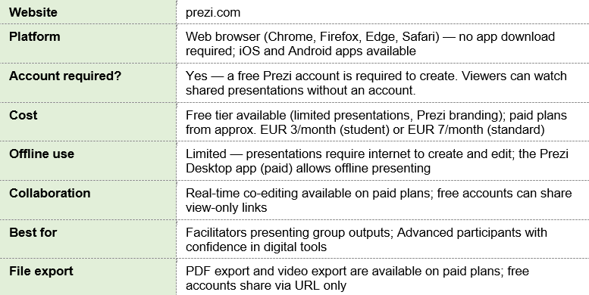
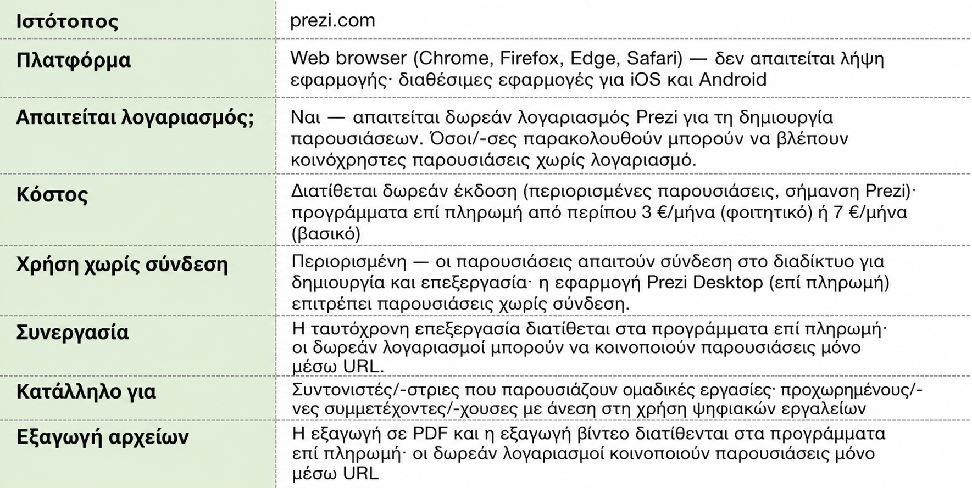
📖 Prezi
Μη γραμμική πλατφόρμα παρουσιάσεων με δυνατότητα ζουμ — εντάξτε τη χωρική σκέψη στις ψηφιακές ιστορίες σας.
Με μια ματιά

Slide 43
📖 Prezi
Μη γραμμική πλατφόρμα παρουσιάσεων με δυνατότητα ζουμ — εντάξτε τη χωρική σκέψη στις ψηφιακές ιστορίες σας.
Γιατί είναι σημαντικό για την Ψηφιακή Αφήγηση;
Το Prezi δεν είναι εργαλείο που χρησιμοποιούν οι συμμετέχοντες/-χουσες κατά τη διάρκεια των δραστηριοτήτων. Προορίζεται κυρίως για χρήση από τον/τη συντονιστή/-στρια κατά το στάδιο της παρουσίασης και του αναστοχασμού. Αφού τα ζεύγη ολοκληρώσουν τις ιστορίες τους στο Canva, το Google Slides ή το ArcGIS StoryMaps, ο/η συντονιστής/-στρια μπορεί να εισαγάγει ή να ενσωματώσει το υλικό τους σε έναν ενιαίο καμβά Prezi. Στη συνέχεια, μπορεί να μετακινείται ανάμεσα στις ιστορίες μέσω ζουμ και οριζόντιας ή κατακόρυφης μετατόπισης αναδεικνύοντας τις γεωγραφικές και θεματικές συνδέσεις τους. Για παράδειγμα, κατά την υλοποίηση της Δραστηριότητας 1 με πολλά ζεύγη, ο/η συντονιστής/-στρια μπορεί να τοποθετήσει τη φωτογραφία και την αφήγηση κάθε ζεύγους περίπου στο σημείο του επιλεγμένου τόπου πάνω σε έναν καμβά που μοιάζει με χάρτη. Αργότερα, κατά την ομαδική παρουσίαση, μπορεί να κάνει ζουμ σε κάθε ιστορία ξεχωριστά. Έτσι, ολόκληρη η ομάδα αποκτά μια βιωματική αίσθηση του τρόπου με τον οποίο οι ατομικές αναμνήσεις κατανέμονται σε έναν κοινό αστικό χώρο. Η συγκεκριμένη χρήση του Prezi ανταποκρίνεται άμεσα στην έμφαση που δίνει η ενότητα στην πολυτροπική μάθηση και στην αξία της σύνδεσης των προσωπικών αφηγήσεων με έναν κοινό τόπο.

Slide 44
📖 Prezi
Μη γραμμική πλατφόρμα παρουσιάσεων με δυνατότητα ζουμ — εντάξτε τη χωρική σκέψη στις ψηφιακές ιστορίες σας.
Συμβουλές για Συντονιστές/-στριες
  Χρησιμοποιήστε το Prezi κατά το στάδιο της ομαδικής παρουσίασης και όχι για την εργασία κάθε ζεύγους. Το πλεονέκτημα του εργαλείου είναι ότι παρουσιάζει τις συνδέσεις μεταξύ πολλών ιστοριών. Αξιοποιήστε το για να συγκεντρώσετε τα έργα της ομάδας και όχι ως εργαλείο δημιουργίας υλικού κατά τη διάρκεια της δραστηριότητας.
  Πριν από τη συνάντηση, δημιουργήστε έναν απλό καμβά με ένα κενό πλαίσιο για κάθε ζεύγος. Προσθέστε σε κάθε πλαίσιο τα ονόματα των μελών του ζεύγους ή την τοποθεσία που έχουν επιλέξει. Κατά τη διάρκεια της συνάντησης, τα ζεύγη μπορούν να σας δώσουν τη φωτογραφία τους και εσείς να την εισαγάγετε στο πλαίσιο που τους αντιστοιχεί σε λιγότερο από ένα λεπτό.
  Η συνολική προβολή του καμβά —η πανοραμική απεικόνιση όλου του περιεχομένου ταυτόχρονα— αποτελεί ένα από τα εντυπωσιακότερα χαρακτηριστικά του Prezi. Ξεκινήστε τον τελικό αναστοχασμό προβάλλοντας ολόκληρο τον καμβά στην οθόνη, ώστε οι συμμετέχοντες/-χουσες να δουν συγκεντρωμένες όλες τις ιστορίες τους, προτού κάνετε ζουμ σε καθεμία χωριστά.
  Αν χρησιμοποιείτε ένα πρότυπο σε μορφή χάρτη, τοποθετήστε το πλαίσιο της ιστορίας κάθε ζεύγους περίπου στη γεωγραφική θέση του τόπου που έχει επιλέξει. Ακόμη και η κατά προσέγγιση τοποθέτηση βοηθά τους/τις συμμετέχοντες/-χουσες να αποκτήσουν σαφή οπτική αντίληψη του τρόπου με τον οποίο κατανέμονται οι αναμνήσεις τους στη γειτονιά ή την πόλη.
  Το δωρεάν πρόγραμμα επιτρέπει την αποθήκευση περιορισμένου αριθμού παρουσιάσεων Prezi. Αν υλοποιείτε πολλές συναντήσεις, αναβαθμίστε σε συνδρομητικό πρόγραμμα ή πραγματοποιήστε λήψη κάθε ολοκληρωμένης παρουσίασης Prezi ως αρχείο PDF, προτού ξεκινήσετε την επόμενη.

Slide 45
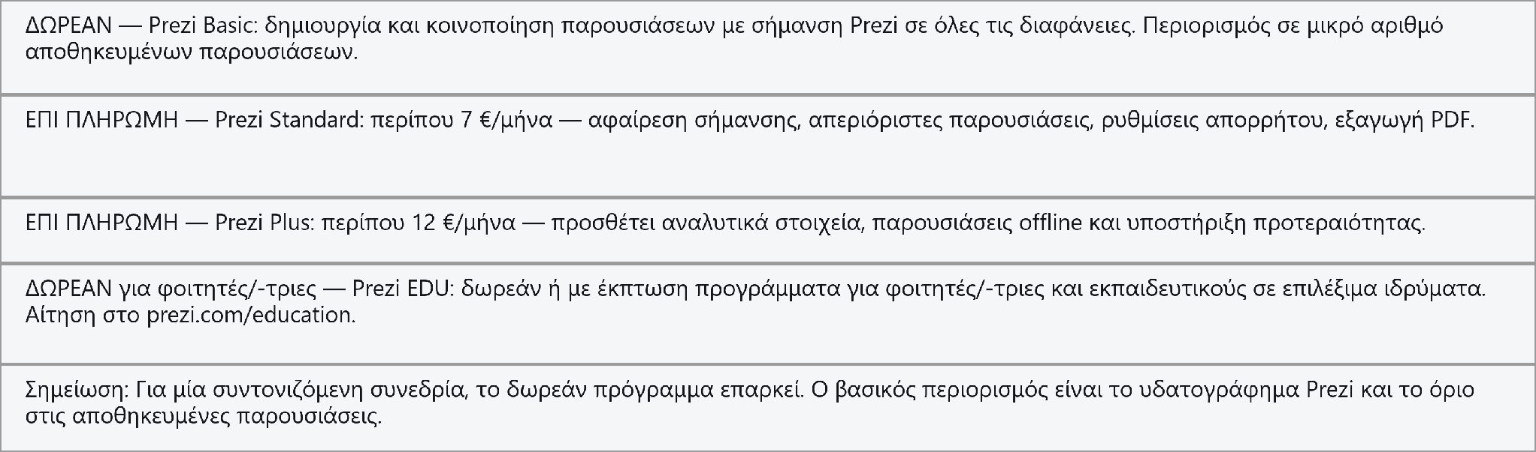
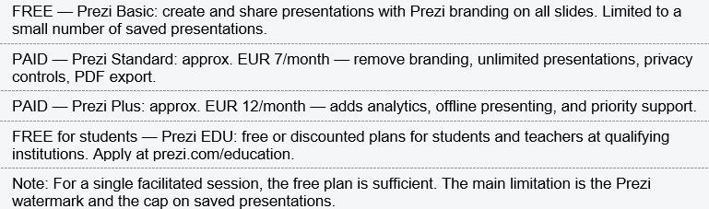
📖 Prezi
Μη γραμμική πλατφόρμα παρουσιάσεων με δυνατότητα ζουμ — εντάξτε τη χωρική σκέψη στις ψηφιακές ιστορίες σας.
Επισκόπηση κόστους
Χρήσιμοι σύνδεσμοι
🔗 Σύνδεσμος προς την αρχική σελίδα του Prezi: https://prezi.com
🔗 Πρόγραμμα Prezi Education (δωρεάν για μαθητές/-τριες και εκπαιδευτικούς): https://prezi.com/education/
🔗 Κέντρο Βοήθειας Prezi: https://support.prezi.com/hc/en-us
🔗 Ξεκινώντας με το Prezi (επίσημο σεμινάριο): https://support.prezi.com/hc/en-us/articles/360017829911
🔗 Εφαρμογή Prezi για iOS (App Store): https://apps.apple.com/app/prezi-viewer/id576717926
🔗 Εφαρμογή Prezi για Android (Google Play): https://play.google.com/store/apps/details?id=com.prezi.android

Slide 46
Μια τελευταία σημείωση για τους/τις συντονιστές/-στριες
Μια τελευταία σημείωση για τους/τις συντονιστές/-στριες
Δεν χρειάζεται να γνωρίζετε άριστα όλα τα εργαλεία αυτού του οδηγού πριν από την πρώτη σας συνάντηση. Ξεκινήστε με το εργαλείο που ανταποκρίνεται στο επίπεδο δεξιοτήτων της ομάδας σας και με το οποίο αισθάνεστε και εσείς εξοικειωμένοι/-νες. Μια άρτια συντονισμένη συνάντηση με χάρτη σε έντυπη μορφή και προφορική αφήγηση είναι πολυτιμότερη από μια τεχνολογικά προηγμένη συνάντηση κατά την οποία οι συμμετέχοντες/-χουσες αφιερώνουν τον περισσότερο χρόνο τους στην επίλυση προβλημάτων του λογισμικού.
Τα εργαλεία αυτού του οδηγού αποτελούν μέσα και όχι αυτοσκοπό. Στόχος είναι η ιστορία: η ανάμνηση μιας παλιάς αγοράς που δεν υπάρχει πια, ο ήχος ενός γνώριμου δρόμου, η στιγμή κατά την οποία οι νεότεροι/-ρες συμμετέχοντες/-χουσες βλέπουν μια γειτονιά που πίστευαν ότι γνώριζαν μέσα από το βλέμμα ενός ατόμου που τη γνωρίζει εδώ και πενήντα χρόνια. Το κατάλληλο εργαλείο είναι εκείνο που βοηθά να δημιουργηθεί αυτή η στιγμή.

Slide 47

Ευχαριστούμε για την προσοχή σας!
Funded by the European Union. However, the opinions expressed are those of the author(s) only and do not necessarily reflect the views of the European Union or the Erasmus+ National Agency (INDIRE). Neither the European Union nor the funding authority can be held responsible for them. Project Number: 2025-1-IT02-KA220-ADU-000352101

